Slide 1
Palveluasumisen tilannekartoitus
Syksyn 2020 aikana tehdyt kartoituskäynnit
Aurinkosäätiön palvelutalossa
Karoliina Haaksiluoto, asiakasohjaaja
1/2021

Slide 2
Taustaa
Aurinkosäätiön palvelutalossa
  4 kerrostaloa, joissa 123 ikäihmistä (A, B ja C -talot sekä D-talo)
  Vaikeasti vammaisia 4 henkilöä
  Kehitysvammaisia 14 henkilöä
  Tehostetun palveluasumisen ryhmäkoti ikäihmisille 8 henkilöä
Ikäystävällinen Naantali –ohjelma
  Kehitetään ikäihmisten asumispalveluita
  Yhteistyössä sovittu kartoituskäynneistä ikäihmisille

Slide 3
Aurinkosäätiön kotikäynnit syksyllä -20
Iäkkäitä asiakkaita A, B, C ja D-talossa yhteensä 123 hlö
Kotikäynti tehty 85 asiakkaalle sh Kopsan toimesta
TALO | Asiakamäärä | Kotikäynti tehty | Kotikäynti tekemättä | syyt, miksi kotikäynti tekemättä | muuta huomioitavaa
A | 36 | 31 | 5 | 2 uutta asukasta, 1 omaishoidettava, 1 omaishoidetta (vpl), 1 omainen poissa
B | 30 | 27 | 3 | 3 sairaalassa
C | 21 | 18 | 3 | 2 sairaalassa, 1 omaishoitaja(vpl)
D | 36 | 9 | 27 | 2 uutta asukasta, 23 kaupungin kotihoidon asiakasta joille kartoitus tehty, 1 kuntoutusjaksolla, 1 tekemättä virheellisen asiakastiedon vuoksi | 1 asiakas alle 65-v, jonka vuoksi RAVA-indeksiä ei saada (kotikäynti tehty)
yhteensä | 123 | 85 | 38

Slide 4
Huomioitavaa ennen tuloksien tarkastelua
Lähteenä kartoituskäynnit sekä Aurinkosäätiön palvelutalosta saadut tiedot asiakkaiden toimintakykyyn liittyen
  Aurinkosäätiön RAVA-kartoitus tehty elo- ja syyskuussa 2020
  Kaupungin RAVA-kartoitus tehty syyskuusta joulukuuhun 2020
RAVA-toimintakykymittari on suppea ja kertoo vain sen hetken työntekijän mukaisen arvion asiakkaan toimintakyvystä
Pelkän RAVA-indeksin ja MMSE-tuloksen mukaan ei voida määritellä palveluntarvetta tai kotihoidon tuntimäärää

Slide 5
RAVA-indeksin keskiarvot taloittain
TALO | Säätiön tekemänä RAVA indeksin keskiarvo | Asiakasmäärä
A | 1,95 | 36
B | 2,10 | 30
C | 1,99 | 21
 |  | Yhtensä 87
Huomioitavaa, että asukkaissa vaihtuvuutta!
TALO | Kaupungin tekemänä RAVA indeksin keskiarvo | Asiakasmäärä
A | 1,83 | 34
B | 1,94 | 27
C | 1,79 | 18
D | 1,90 | 33
 |  | Yhteensä 112

Slide 6
RAVA indeksien keskiarvot
Säätiön tekemänä A, B, C -talot: 2,01
Kaupungin tekemänä A, B, C -talot: 1,86
Kaikki talot kaupungin tekemänä: 1,87
Kaikki talot säätiön tekemänä A,B,C + kaupungin tekemänä D: 1,98

Slide 7
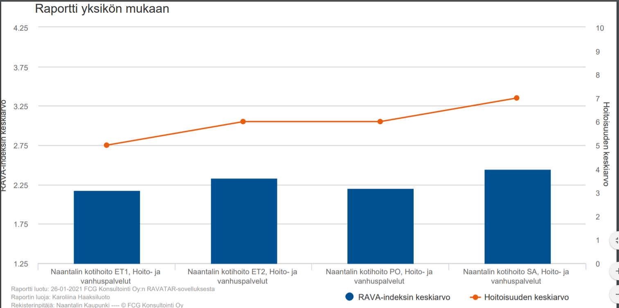
Kaupungin kotihoidon RAVA indeksien keskiarvot ajalla 1.8.-31.12.2020
7
6
6
5
2,45
2,33
2,2
2,18

Slide 8
MMSE Muistitestin keskiarvo taloittain
Huom! MMSE-testitulos on aina tasaluku (esim. 21 pistettä). Maksimipistemäärä on 30.
talo | hlö määrä | ka tulos
A | 24 | 24,8
B | 20 | 23,5
C | 12 | 23,8
D | 24 | 21,4
yhteensä | 80 | 23,4

Slide 9
Ilman säännöllisiä palveluita pärjäävät asiakkaat
talo | hlö määrä
A | 9
B | 8
C | 5
D | 6
yhteensä | 28
Asiakkaat esim. käyvät omatoimisesti kaupassa, pääsevät itsenäisesti ruokailemaan Aurinkosäätiön ruokalaan jne.

Slide 10
Myöntämisperusteet 1/2021 alkaen
Henkilöille, jotka tarvitsevat soveltuvan asunnon sekä hoitoa ja huolenpitoa. Palveluihin sisältyvät asiakkaan tarpeen mukainen hoito ja huolenpito, toimintakykyä ylläpitävä ja edistävä toiminta, ateria-, vaatehuolto-, peseytymis- ja siivouspalvelut sekä osallisuutta ja sosiaalista kanssakäymistä edistävät palvelut.
Asiakasvalintakriteerit Rai-mittarilla ovat seuraavat:
  MAPLe > 3 (asiakkaalla on kohtalainen avuntarve, tarvitsee yhden henkilön avustusta päivittäisissä toiminnoissa)
  MAPLe >2 Vain poikkeuksellisista syistä esimerkiksi päihteiden käyttäjät, psykoottiset oireet, asiakkaan turvallisuuden vaarantava harhaisuus tai harhaluuloisuus ja asiakkaan taloudellinen tilanne.
  ADLH > 2 (tarvitsee apua esim. henkilökohtaisen hygienian toteuttamiseksi sekä avun lääkehuollon päivittäisessä toteuttamisessa)
  DRS > 2 (asiakkaalla on pelkoa ja ahdistusta tai vahvaa turvattomuuden tunnetta selviytyä omassa kodissa, pelko ja turvattomuus vaikeuttavat kohtuuttomasti omassa kodissa selviytymistä. Ei kuitenkaan huomattavaa levottomuutta, muistamattomuutta tai karkailua)
  Rinnalla tarkastellaan tarvittaessa: RAVA 2,5 tai enemmän sekä muisti voi olla alentunut

Slide 11
Esimerkkejä asumispalveluista muista kunnista
Esimerkki 1
  5 kerrostaloa, yhteinen ruokala ja kerhotiloja
  tehostettu kotihoito (myös yöhoitaja)
  asiakkaiden RAI HC MAPLe_5 arvo 4 - 5
Esimerkki 2
  rivitalo, kotihoidon henkilökunta saattaa kaikki asukkaat lounaalle viereiseen tepa-yksikköön
  kotihoidon asiakkuus, turvapuhelimella tarvittaessa yöaikaan apua (hoitaja tulee viereisestä tepa-yksiköstä)
  valintakriteereissä mm. kotihoidon asiakkuus, asuinolosuhteet, sosiaaliset suhteet/verkosto, runsaasti terveyspalveluita käyttävät, turvattomuuden, ahdistuksen tai masennus yksinasuessa,
Esimerkki 3
  2 rivitaloa ja 2 kerrostaloa, muutama asunto valmiiksi kalustettuja ja käytetään kriisiasuntoina
  kotihoidon säännöllinen asiakkuus (tulossa tänä vuonna RAI-pohjaiset kriteerit)

Slide 12
Yhteisenä tekijänä asiakkaan tarvitsemat palvelut sekä asiakasprosessi
Palveluasuminen suunnattu henkilöille, joilla on
  Kotihoidon säännöllinen asiakkuus: tarvitsee apua ja tukea päivittäin + tukipalveluita
  Omaishoito
  Nykyiset asuinolot haasteelliset: esteellinen tai asuinkelvoton koti
  Palveluasuminen tukisi sosiaalisia suhteita
  Kriisitilanteen vuoksi tarve palveluasumiselle (esim. omaishoitaja menehtyy, asuinoloihin liittyvät äkilliset haasteet)
Asukasvalinta kaupungilla/kunnalla (mm. sap-työryhmällä, moniammatillisella tiimillä, viranhaltijalla)

Slide 13
Asumispalvelun hakemuksien tilanne 25.1.2021
Aurinkosäätiöön hakemuksia tällä hetkellä:
26 yksiön hakijaa
6 pariskuntaa/kaksion hakijaa
Syyskuusta joulukuuhun 2020 kartoitettiin kaikki tämän hetken asunnon hakijat
  kotikäynti 13 asiakkaalle, jotka eivät ole säännöllisten palveluiden piirissä
12 hakijaa poistui jonosta (syitä: menehtyminen, muutto esteettömään kotiin, ei tarvetta palvelutaloasumiselle tai muutto ympärivuorokautiseen hoitoon)

